Slide 1
Методы разработки алгоритмов:
«разделяй и властвуй» и динамическое программирование
Середа А.Н.
2012

Slide 2
Разделяй и властвуй
Этапы решения задачи
Разделяй! Задача разделяется на две или более задачи меньшей размерности, решаемых независимо одна от другой
Покоряй! Каждая из полученных подзадач решается рекурсивно
Соединяй! Из решений подзадач компонуется решение исходной задачи

Slide 3
Разделяй и властвуй
Пример задачи. Отсортировать массив по возрастанию.
Решение.
Делим массив на две примерно равные части
Сортируем каждую из них по возрастанию
Сливаем два отсортированных массива в один

Slide 4
Разделяй и властвуй
15,25,14,1,10,2,0,17
15,25,14,1
15,25
14,1
10,2,0,17
10,2
0,17
15
25
14
1
10
2
0
17
Разделяем
Подзадачи независимы!
В процессе разделения не возникает одинаковых подзадач

Slide 5
Разделяй и властвуй
Покоряем и соединяем
15
25
14
1
10
2
0
17
15,25
1,14
2,10
0,17
1,14,15,25
0,2,10,17
0,1,2,10,14,15,17,25

Slide 6
Разделяй и властвуй
Выбираем меньший из верхних
А как соединяем?
1
7
15
25
20
Количество действий пропорционально сумме количеств элементов соединяемых массивов
50
30
100000
100000

Slide 7
Динамическое программирование
Задача разбивается на вспомогательные задачи меньшей размерности
Эти вспомогательные задачи не являются независимыми, т.е. разные вспомогательные задачи используют решение одних и тех же подзадач
Решения вспомогательных задач запоминаются в таблице, чтобы не тратить время на их повторное решение
Из решений перекрывающихся вспомогательных задач получается решение исходной задачи

Slide 8
Динамическое программирование
Пример задачи
Фишка может двигаться только вперед по полю длины N. Длина хода фишки не более K. Найти число различных вариантов ходов, при которых фишка может пройти поле от начала до конца. Например, при N=3, K=2 — возможные пути: (1,1,1), (1,2), (2,1), т.е. возможны 3 варианта.
Начальное положение фишки — первая клетка поля, конечное — первая клетка за пределами поля.

Slide 9
Динамическое программирование
Анализируем
Пусть длина поля N=5, максимальная длина хода K=3
Представим в виде дерева размер поля, ещё не пройденного фишкой, включая поле, на котором она стоит.
Лист дерева соответствует фишке, вышедшей за пределы поля.
Ответ на вопрос задачи – количество путей от корня дерева до его листьев

Slide 10
Динамическое программирование
Вес вершины – длина непройденного поля
Вес дуги – длина хода
Примеры повторяющихся подзадач.
Не надо каждый раз решать их заново!
Запоминаем ответы, экономим время!

Slide 11
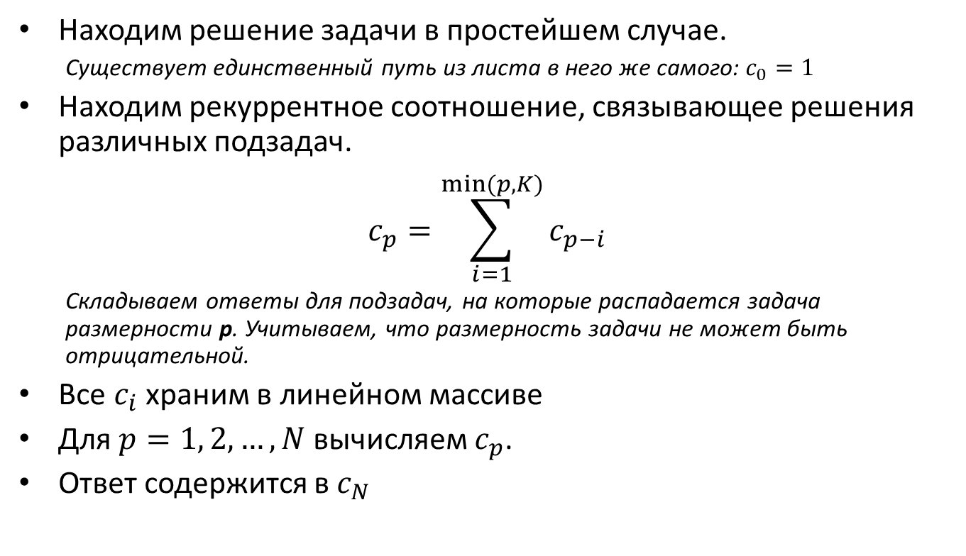
Восходящее динамическое программирование
Находим решение задачи в простейшем случае.
  Существует единственный путь из листа в него же самого: $c_{0}=1$
Находим рекуррентное соотношение, связывающее решения различных подзадач.
$$c_{p}=\sum_{i=1}^{min⁡(p,K)}{c_{p−i}}$$
  Складываем ответы для подзадач, на которые распадается задача размерности p. Учитываем, что размерность задачи не может быть отрицательной.
Все $c_{i}$ храним в линейном массиве
Для $p=1, 2,…,N$ вычисляем $c_{p}$.
Ответ содержится в $c_{N}$

Slide 12
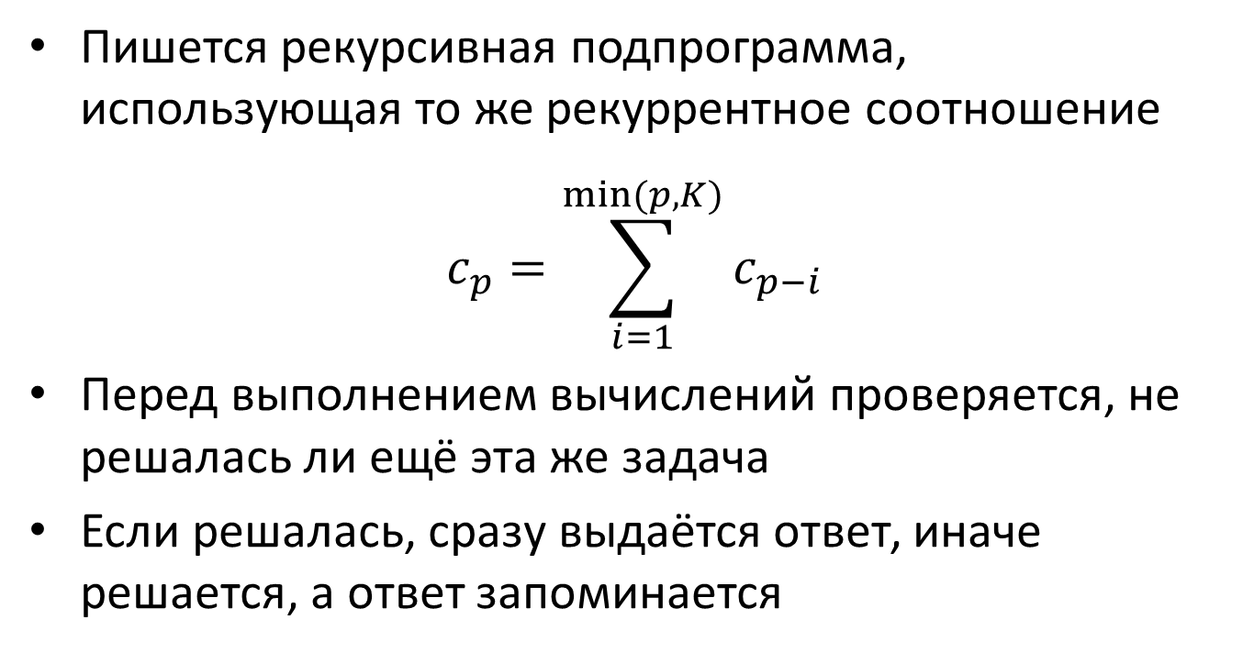
Нисходящее динамическое программирование
Другой подход
Пишется рекурсивная подпрограмма, использующая то же рекуррентное соотношение
$$c_{p}=\sum_{i=1}^{min⁡(p,K)}{c_{p−i}}$$
Перед выполнением вычислений проверяется, не решалась ли ещё эта же задача
Если решалась, сразу выдаётся ответ, иначе решается, а ответ запоминается

